Slide 1
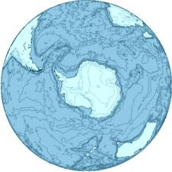
Антарктида
у цифрах
Вчитель географії
Вікнинського НВК І-ІІІ ступенів
Катеринопільської районної ради
Черкаської області
Гончар Світлана Миколаївна

Slide 2
Антарктида – льодовий континент
«На краю нашої планети лежить, як спляча красуня,
земля, закована в голубе. Зловіща і прекрасна,
вона лежить у своїй морозній дрімоті, в складках
мантії снігу, який світиться аметистами і
смарагдами льоду. Вона спить в льодяних
переливах Місяця і Сонця, і її горизонти окрашені
розовими, голубими, золотими і зеленими тонами пастелі
… Така Антарктида – материк, за площею майже рівний
Південній Америці, внутрішні області якого нам відомі
фактично менше, ніж освічена сторона Місяця».
1947 г., американський дослідник
Антарктиди Річард Берд

Slide 3
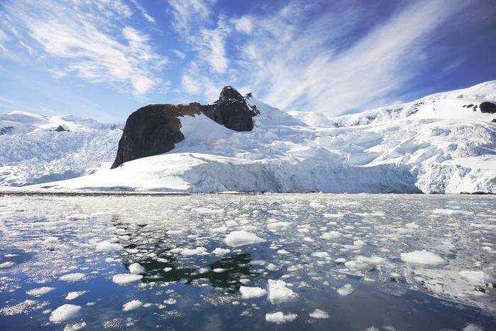
Антарктида – це великий континент на Південному полюсі, який займає площу 14 110 000 кв.км, майже вдвічі більшу, ніж Австралія. Тут більше 90% території вкрито льодом і снігом протягом року.

Slide 4
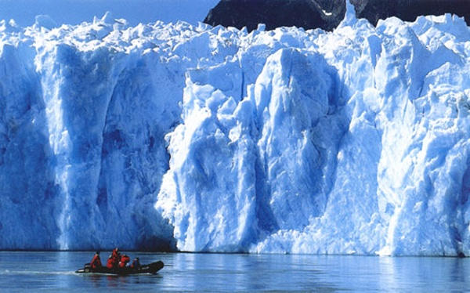
В деяких місцях льодяний покрив сягає 4 км в товщину!

Slide 5
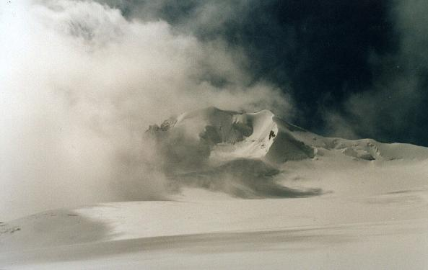
В Антарктиді панують найсильніші вітри на планеті. Іноді вони дмуть зі швидкістю 320км/год!

Slide 6
Середня температура в Антарктиді зимою становить -60 °С. Якщо на такому морозі впустити металічний брусок, він розіб`ється вщент, як скло!

Slide 7
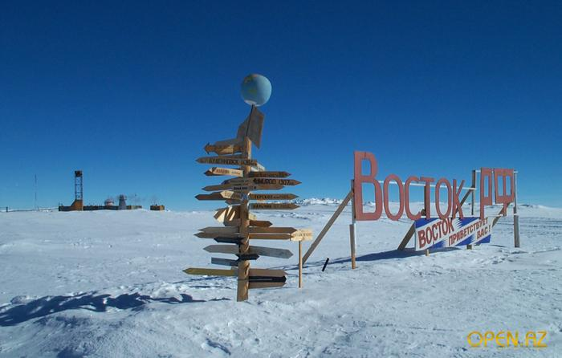
Найнижча температура на Землі (-89,2 °С) була зафіксована російською полярною станцією «Восток».

Slide 8
Вчені постійно слідкують за тим, як змінюється клімат на Землі. Вони вважають, що забруднення навколишнього середовища на планеті починає загрожувати й Антарктиді. Через те, що клімат на Землі стає теплішим, лід Антарктиди починає повільно танути. Спеціалісти вважають, що через 30 років рівень моря підніметься на 1,7 м.

Slide 9
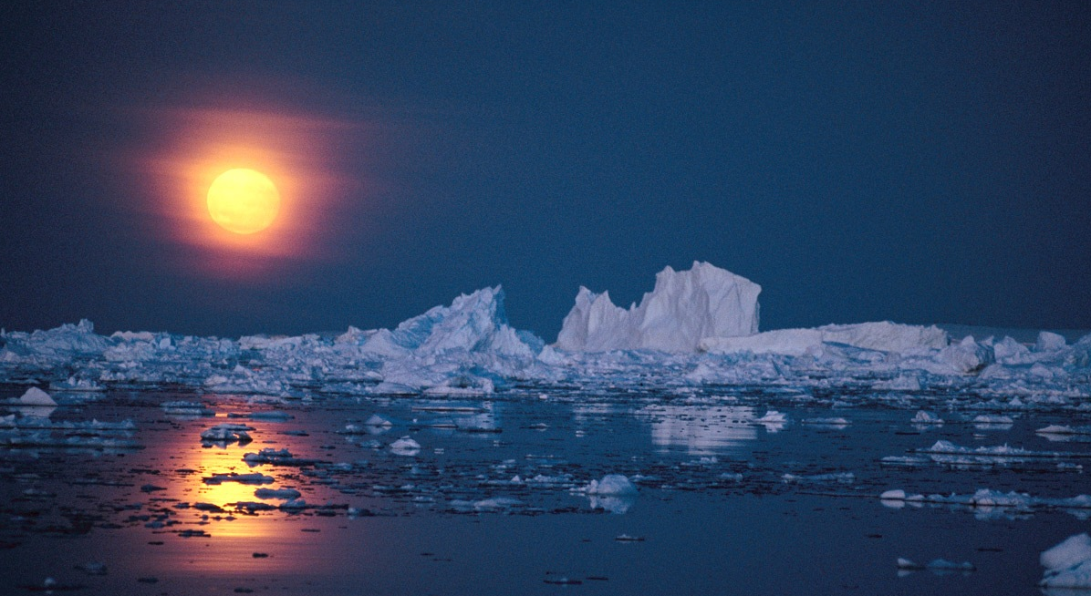
Якби весь лід в Антарктиді враз розтанув, рівень моря піднявся б аж на 60 м!

Slide 10
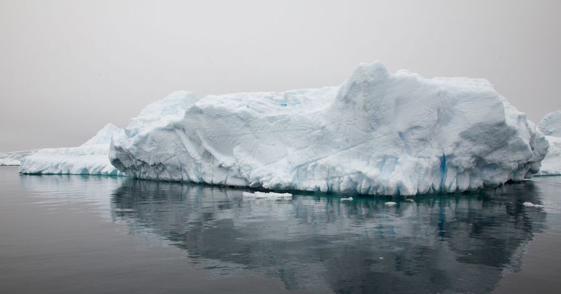
Найбільший айсберг в світі був помічений в Антарктиді в 1956 році. Він займав площу 31 000 кв.км

Slide 11
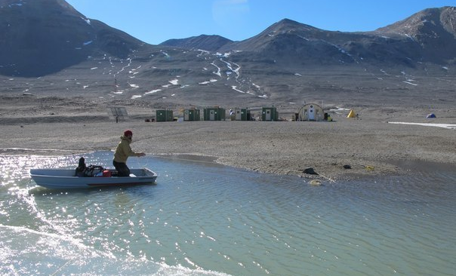
На північному заході Антарктиди на Землі Викторії є озеро Ванда, на якому лід появляється тільки тоді, коли температура повітря знижується до - 50 °С . Відбувається це тому, що вода в цьому незвичайному озері солоніше за морську в 11 разів.

Slide 12
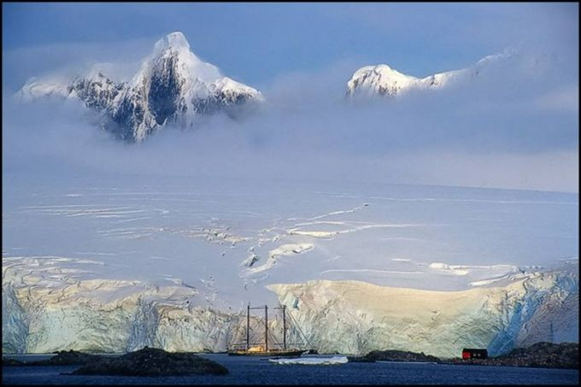
Антарктида – шостий материк Землі, відкритий набагато пізніше решти материків в 1821 році

Slide 13
Відкриття Антарктиди
Беллінсгаузен Ф.Ф. Лазарєв М.П.
Російська експедиція в Антарктиду в 1819-1821 рр.
Шлюпки “Восток” і “Мирний”

Slide 14
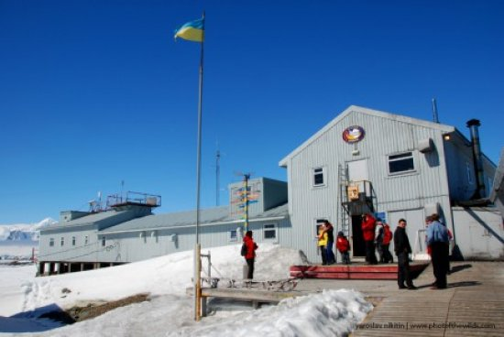
Українська антарктична станція
“Академік Вернадський”

Slide 15
СПИСОК ВИКОРИСТАНИХ ДЖЕРЕЛ
http://fishki.net
http://900igr.net/kartinki/priroda
http://www.google.ru
http://images.yandex.ru
http://www.komi.com
http://rus.ruvr.ru/
http://news.km.ru/
http://runews.radeant.com
http://www.rgo.ru
http://900igr.net/photo/priroda
http://www.liveinternet.ru

